Slide 1
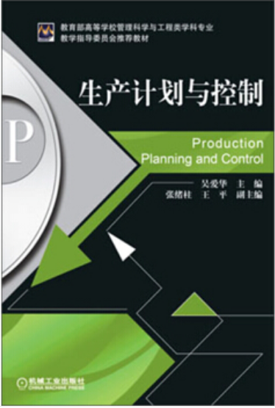
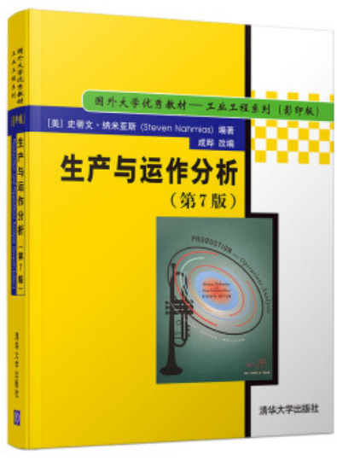
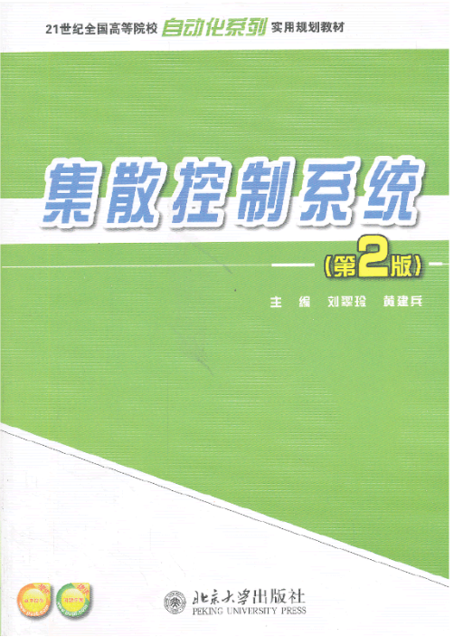
主要参考教材
吴爱华, 张绪柱, 王平. 生产计划与控制（第1版）. 北京: 机械工业出版社, 2017
Nahmias S. Production and Operations Analysis（7th Edition）, 北京: 清华大学出版社, 2018
刘翠玲，黄建兵.集散控制系统（第2版）.北京：北京大学出版社，2013

